Slide 1
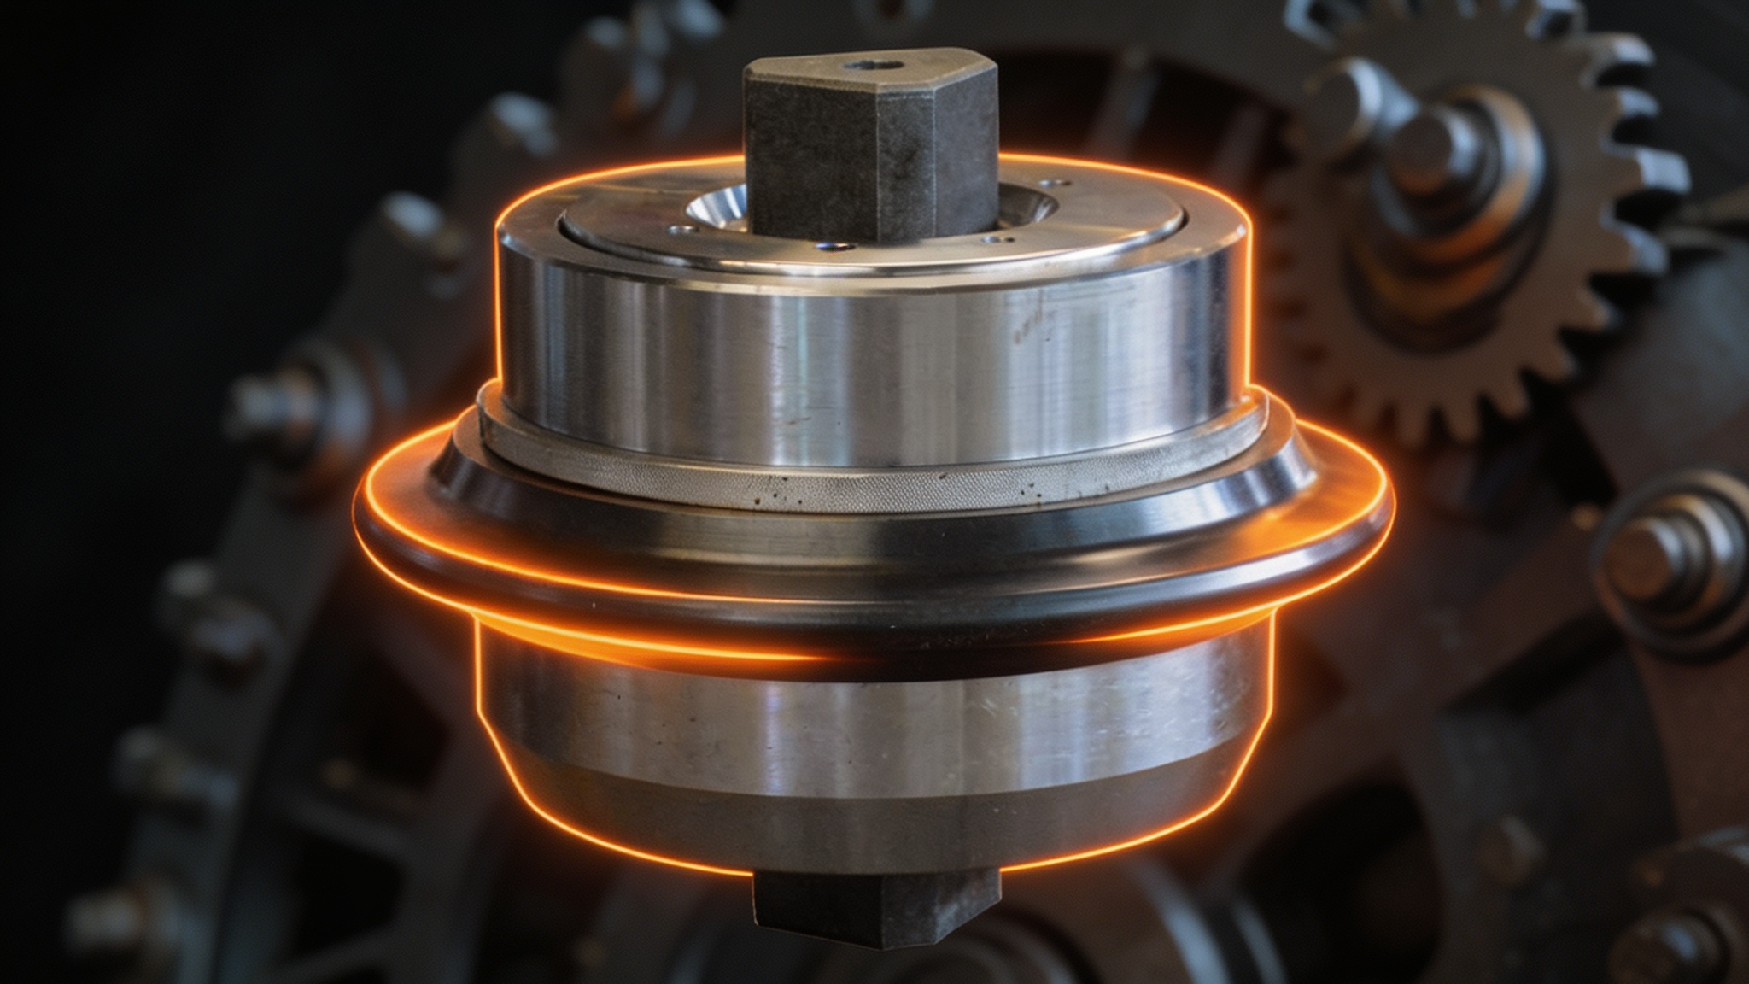
北极鸥航空科技（山东）集团有限公司
硬质合金产品
顶尖的盾构工程 · 能源及基建工程刀具解决方案提供商
Notes:
大家好，欢迎参加本次介绍会。今天我将向各位展示北极鸥航空科技（山东）集团有限公司的风采。我们是一家以创新为驱动的硬质合金专家，专注于为顶尖的盾构工程、能源及基建工程提供卓越的刀具解决方案。我们的使命是成为世界级的工程刀具品牌，为全球基础设施建设贡献力量。

Slide 2
公司简介
本集团成立于2018年，是北极鸥航空集团的下属单位，从事无人机、固态电池和钻头刀具等相关技术研究。目前在国内外设有多家分支机构和办事处，拥有46名核心专家和各行业中、外技术精英加入我们的团队。可为无人机提供设计、制造、培训、航线运营、固态电池、储能、钻头刀具等全方位的解决方案。2019年注册了涵盖各种类别的30多个北极鸥系列商标，截至2025年底已经有317项技术发明专利、版权等知识产权。是高新技术企业、国家科技型企业;集团与哈工大、山东大学、上海交大和山东交通学院等成立多个不同领域的研发中心。公司下设无人机研发生产事业部、固态电池事业部和钻头刀具事业部、无人机培训和运输部等机构。
研发的无人机产品:BJ07系列折叠倾转机翼垂直起降无人机、折叠机翼电动垂直起降eVTOL)载人 ， 飞行汽车;水陆两栖无人机及可在15米深的水下潜航并可从水下跃升到空中飞行的无人机等均填补国内空白。研发的无人机配套固态电池技术国内领先、钻头刀具与相关产业配套开拓了国内、外市场，其产品受到国内外好评和产品信誉。钻头刀具事业部研发的产品有:实芯圆棒、硬质合金材质、直孔圆棒、螺旋圆棒等。

Slide 3

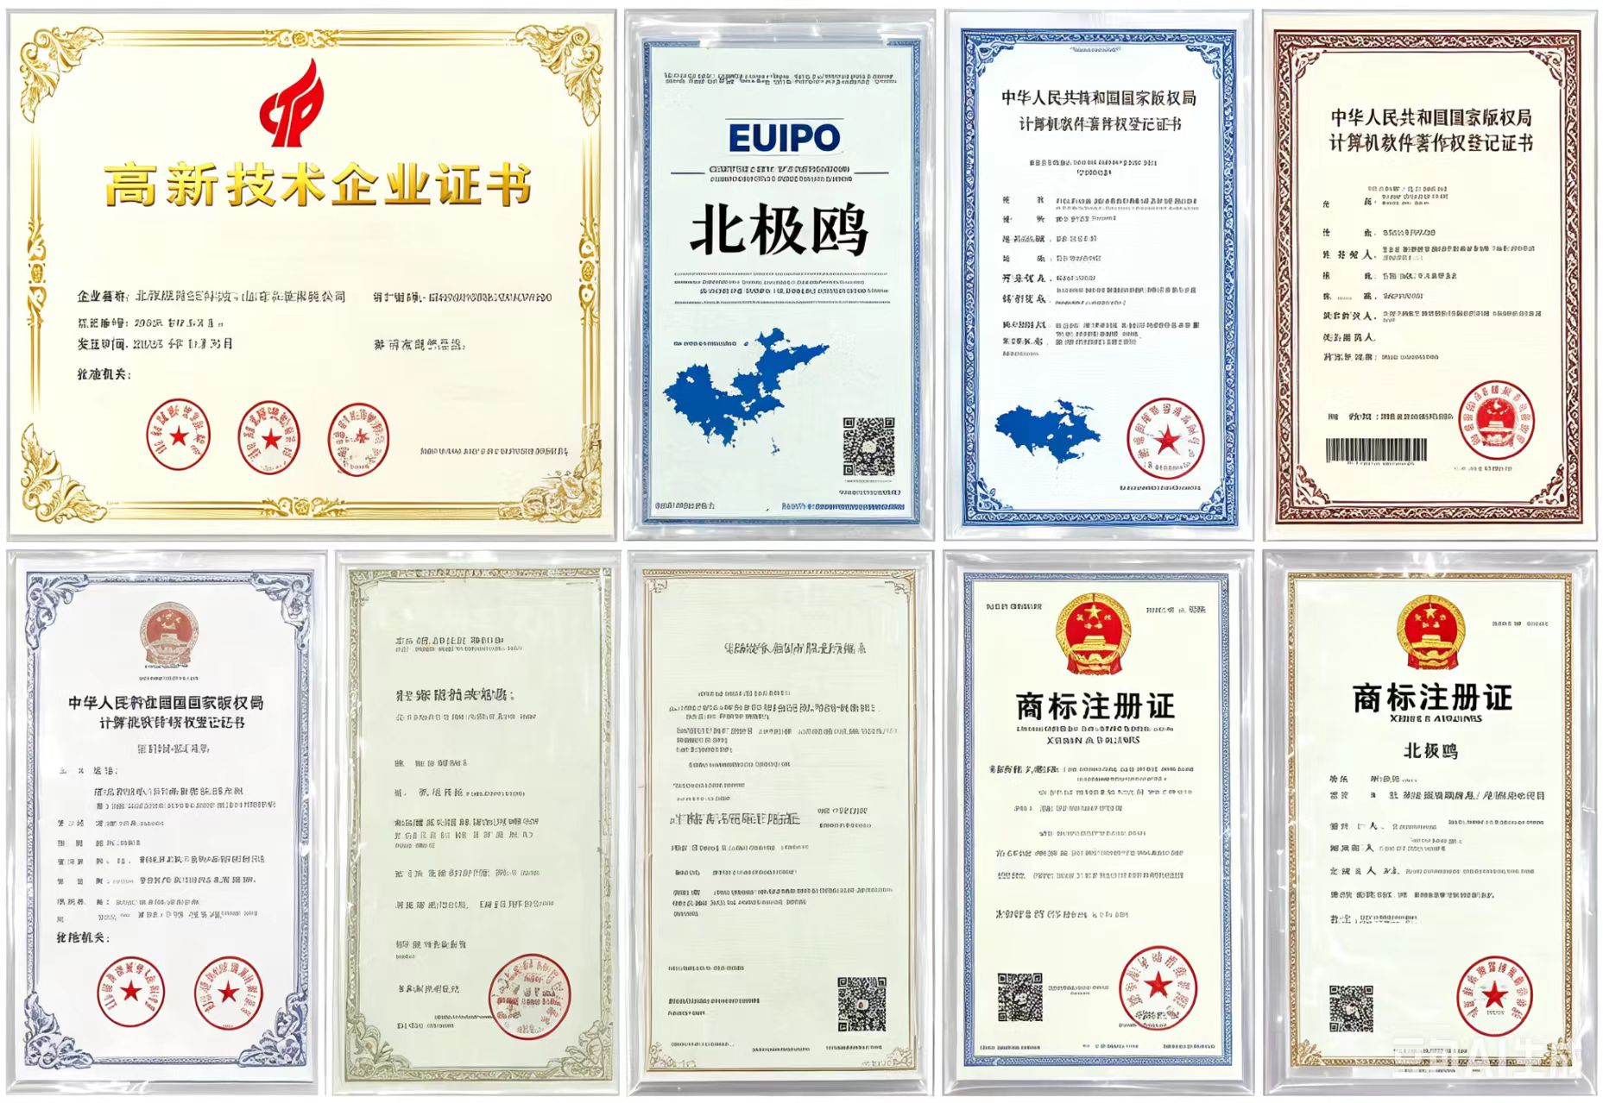
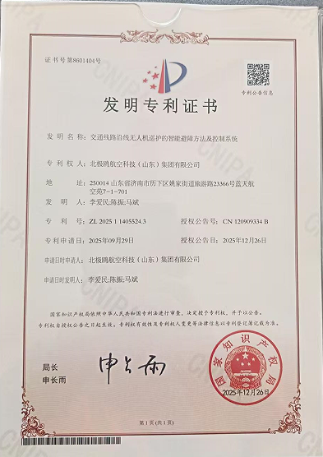
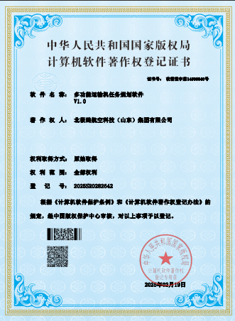
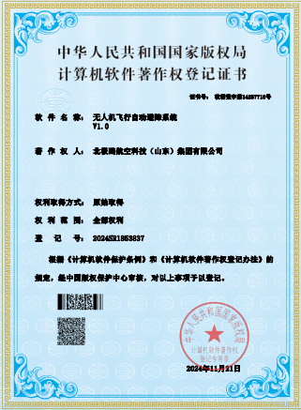
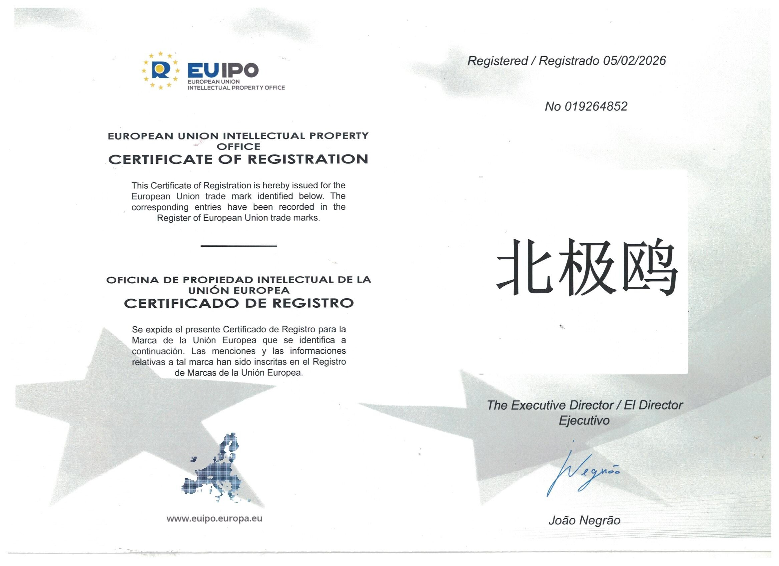
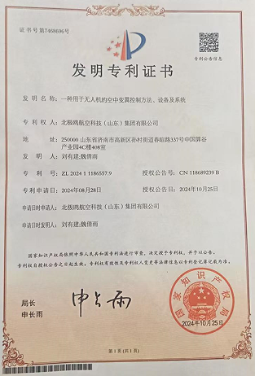
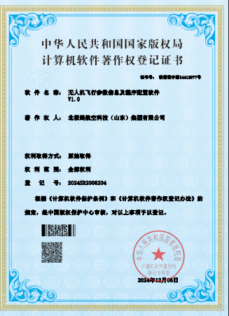
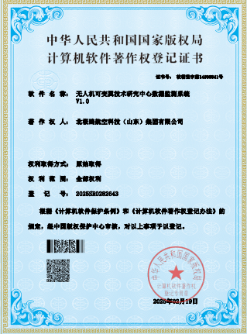
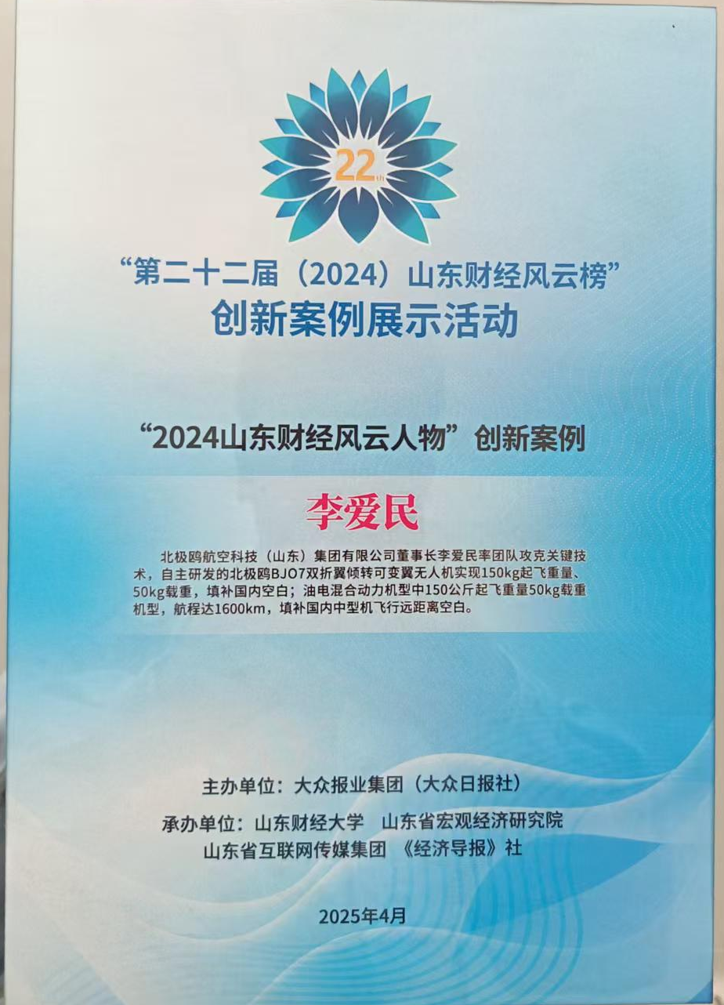
01资质与荣誉证书
Notes:
我们的技术实力和产品质量得到了行业的广泛认可。这里展示的是我们获得的部分资质证书和荣誉奖项，这些不仅是我们的荣誉，更是我们对客户承诺的有力证明。无论是ISO质量体系认证、高新技术企业认定，还是民航维修资质，都体现了我们规范化、专业化的运营水平。而获得的“航空科技创新奖”、“专精特新”企业等荣誉，则见证了我们在技术创新和行业深耕上的不懈努力。

Slide 4


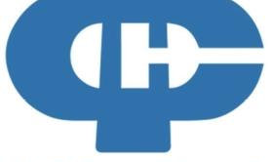
01 资质与合作 - 合作伙伴
我们与众多国内外知名企业建立了长期稳定的合作关系，共同推动行业发展。
中国中铁 CREC
中国交建 CCCC
中国煤炭能源集团
全球领先的基础设施建设服务商，
世界500强企业。
交通基建领域的“国家队”，
全球知名的特大型基础设施综合服务商。
国务院国资委管理的国有重点骨干企业，
国家能源安全的“压舱石”。
Notes:
我们的成功离不开强大的合作伙伴。我们与中国中铁、中国交建、中国煤炭能源集团等行业巨头建立了长期稳定的合作关系。这些合作不仅为我们提供了广阔的市场平台，也推动了我们技术的不断进步。

Slide 5
目录CONTENTS
02
走进北极鸥：创新驱动的行业领航者
专注硬质合金研发，打造世界级工程刀具品牌。
03
精工利器：盾构工程的卓越解决方案
攻克复杂地层挑战，提供全面隧道工程方案。
04
坚实基石：赋能能源与基建工程
高效可靠利器，大幅提升工程建设效率。
05
实力见证：重大项目的卓越表现
国内外标杆项目案例，以实绩彰显品质与能力。
01
携手共赢：资质荣誉与全球伙伴
完备资质认证，携手全球伙伴共创价值。
Notes:
本次介绍将分为五个部分。首先，我们将了解北极鸥的公司概况；接着，会详细介绍我们的核心产品——盾构工程刀具和能源与基建刀具；然后，通过一系列重大项目案例来展示我们的实力；最后，我们将分享公司的资质荣誉与合作伙伴。

Slide 6

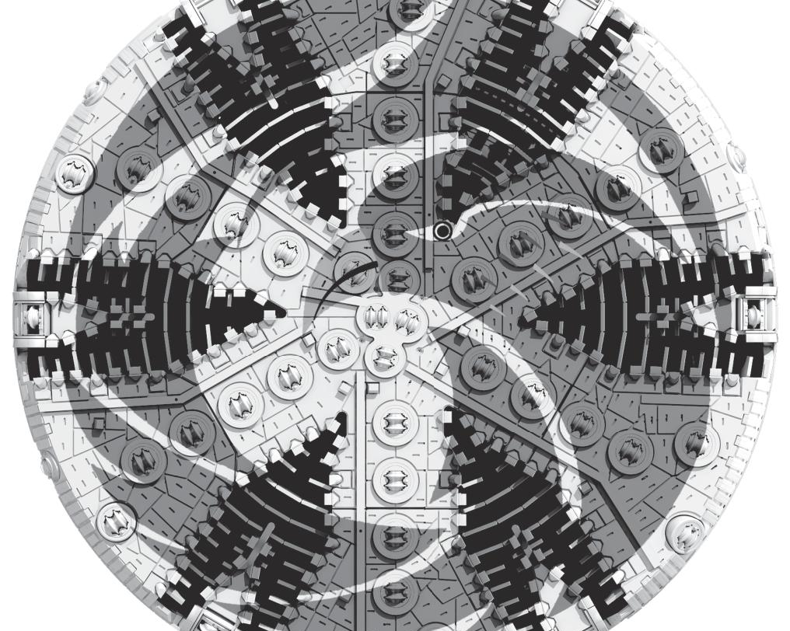



02 关于北极鸥 - 创新驱动的硬质合金专家
公司简介
北极鸥航空科技（山东）集团有限公司是一家集产、学、研于一体的高新技术企业。公司不仅在哈工大电池、无人机钻头等前沿领域取得突破，更在无人机和反无人机设备等低空经济相关技术研究方面深耕。目前在国内外设有多家分支机构，专注于为客户提供高端装备制造、无人系统、无人机设计开发、培训、航线运营等全方面的解决方案。公司汇聚了四十六位行业顶尖专家，截至2024年已拥有一百余项技术发明专利、版权和著作权。
业务领域广泛
覆盖煤炭、石油、建筑、机械、电子、新能源开发等多个国民经济支柱领域。
全球化布局
产品远销韩国、加拿大、日本、以色列等全球多个国家和地区。
硬核产品力
超品质合金兼具高韧性与高耐磨性，硬度可达传统产品的2-3倍。
Notes:
首先，让我们深入了解北极鸥。我们是一家集生产、学习和研究于一体的高新技术企业，不仅在无人机领域有所建树，更在高端装备制造领域深耕。我们的业务遍及全球，产品以其卓越的性能著称，特别是我们的合金材料，其硬度是传统产品的两到三倍，为客户提供了无与伦比的价值。

Slide 7

02关于北极鸥 - 产学研深度融合
我们坚持走产学研相结合的道路，与国内顶尖高校和科研机构建立了紧密的合作关系，整合多方智力资源，持续注入创新动力，确保核心技术始终保持行业领先地位。
重点高校合作
北极鸥航空科技（山东）集团有限公司与山东大学和哈工大等高校，建立了研发中心。
Notes:
北极鸥的成功离不开我们对创新的执着追求。我们坚信产学研深度融合的力量，与山东大学、哈尔滨工业大学等顶尖学府建立了紧密的合作关系和联合研发中心。这种合作模式确保了我们能够持续获得前沿的技术支持，保持核心竞争力的领先地位。

Slide 8
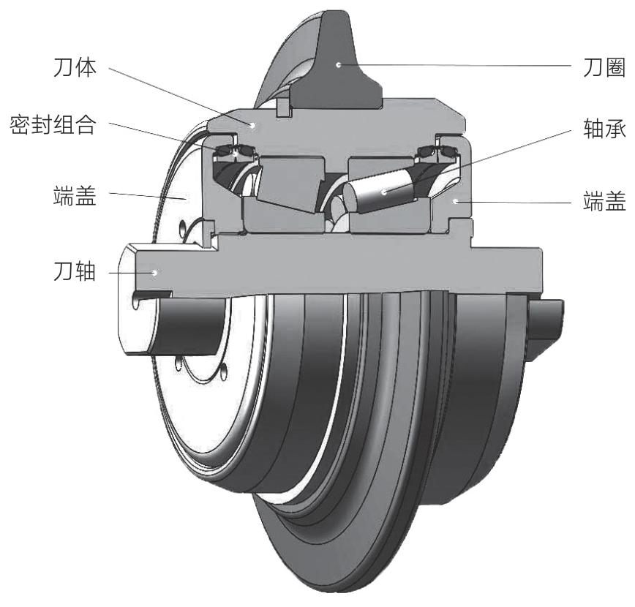

03 盾构工程刀具 - 硬岩刀具 (Disc Cutter)
滚刀是TBM（隧道掘进机）在硬岩地层中掘进的核心部件，通过滚压破岩。我们提供8"至20"全系列滚刀，凭借高耐磨性与强抗冲击性，完美适配国内外主流盾构机品牌，满足各类硬岩工况的高效掘进需求。
滚刀尺寸 (英寸/mm) | 额定载荷 (KN) | 滚刀尺寸 (英寸/mm)
10" (254) / 12" (305) | 120 / 160 | 14" (356) / 15" (381)
17" (432) / 18" (457) | 255 / 255 | 19" (483) / 20" (508)
注：20英寸滚刀最大额定载荷可达400 KN，可适应极高硬度岩层工况。
适配主流设备品牌
中铁重工 · 中铁装备 · 海瑞克 (Herknecht) · 小松 (KOMATSU) · 罗宾斯 (Robbins)
Notes:
接下来，我们进入产品介绍部分。首先是我们的明星产品——硬岩滚刀。作为隧道掘进机的核心，我们的滚刀系列覆盖了从8英寸到20英寸的全尺寸，能够承受高达400千牛的载荷，完美适配国内外主流盾构机品牌，为各类硬岩掘进工程提供强大保障。

Slide 9
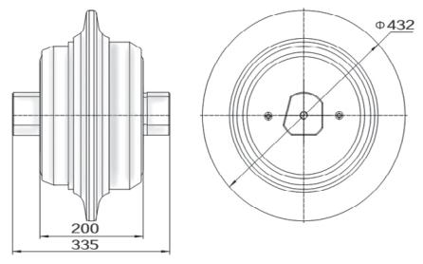
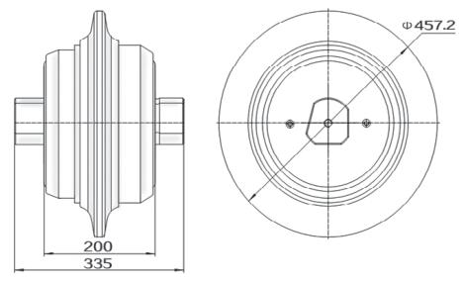
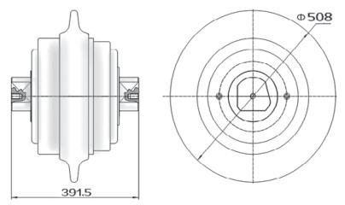
03盾构工程刀具 - 硬岩刀具系列
我们提供形式多样的滚刀，以适应不同地质和设备需求，为您提供专业的定制化解决方案。
按安装方式
按刃口数量
按刀圈形式
端盖式 / 轴头式
适配不同主机接口与结构设计，安装便捷且稳固可靠。
单刃 / 双刃 / 三刃 / 四刃
灵活应对不同岩石抗压强度，兼顾破岩效率与刀具寿命。
普通滚刀 / 镶齿滚刀
针对硬、极硬岩等复杂地层，提供更强的耐磨与抗冲击性。
Notes:
我们的硬岩刀具系列提供了高度的定制化能力。无论是按安装方式、刃口数量还是刀圈形式，我们都能提供多样化的选择，以精准匹配不同的地质条件和设备要求，确保为客户提供最专业、最高效的解决方案。

Slide 10
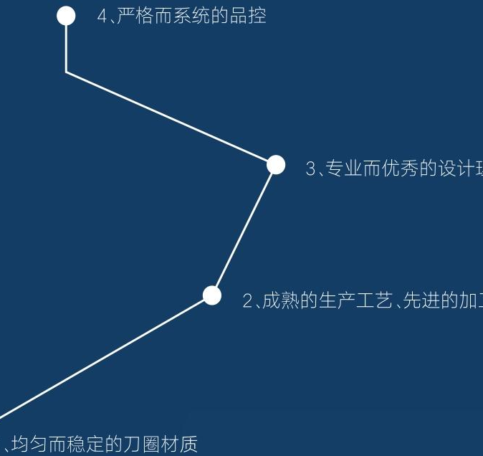




03 盾构工程刀具 - 滚刀四大核心优势
均匀而稳定的刀圈材质
成熟工艺与先进设备
与国内知名钢厂深度合作研发，定制化生产刀圈，确保极高的耐磨性与良好的抗冲击韧性。
建立了从冶炼、锻造、热处理到精密机加工、装配的全流程严格工艺标准，生产质量可控。
专业而优秀的设计理念
严格而系统的品控
根据不同刀盘安装接口及复杂地层工况进行定制化设计，确保滚刀与工程场景性能最佳匹配。
引入完善的质量管理体系，对原材料到成品的每个环节层层把关，确保每一把滚刀性能稳定。
Notes:
我们的滚刀之所以能在市场上脱颖而出，得益于四大核心优势：首先是我们与顶级钢厂合作研发的均匀稳定的刀圈材质；其次是成熟的生产工艺与先进设备；再者是我们专业的设计理念，能够为不同工况量身定制；最后是贯穿始终的严格品控体系，确保每一件产品的卓越品质。

Slide 11
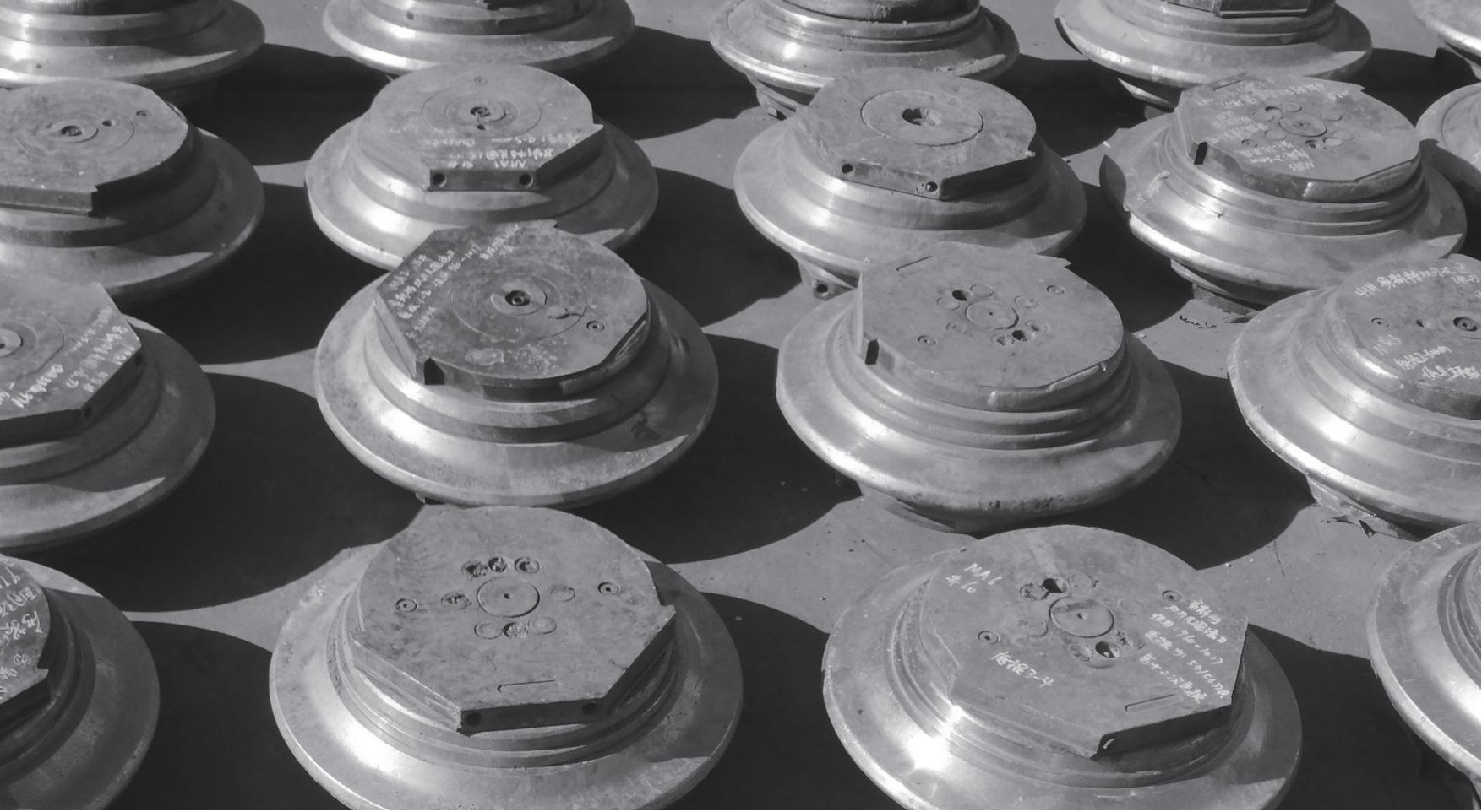
03 盾构工程刀具 - 滚刀刀圈 (Cutter Ring)
刀圈是决定滚刀寿命的关键。我们提供多种材质和类型的刀圈，以适应不同地质工况，确保掘进效率与设备安全。
普通刀圈 | ESTY001
重型刀圈 | ESTY003
硬度:57-60 HRC| 适用: 软岩、软-硬不均等岩层
韧性:★★★★| 耐磨性:★★★★
硬度:60-62 HRC| 适用: 中硬或高磨蚀性岩层
韧性:★★★| 耐磨性:★★★★★
极韧刀圈 | ESTY004
重型扁齿 | 40CrNiMoA
硬度:55-57 HRC| 适用: 极硬、高冲击、含孤石地层
韧性:★★★★★| 耐磨性:★★★
材质:高强度合金| 适用: 极高冲击、含孤石地层
韧性:★★★★| 耐磨性:★★★★
Notes:
刀圈是滚刀的心脏，直接决定了其使用寿命。我们提供四种不同类型的刀圈，从适用于软岩的普通刀圈，到应对高磨蚀岩层的重型刀圈，再到专为高冲击、含孤石地层设计的极韧刀圈和重型扁齿刀圈，我们的产品组合能够满足各种复杂地质条件的需求。

Slide 12
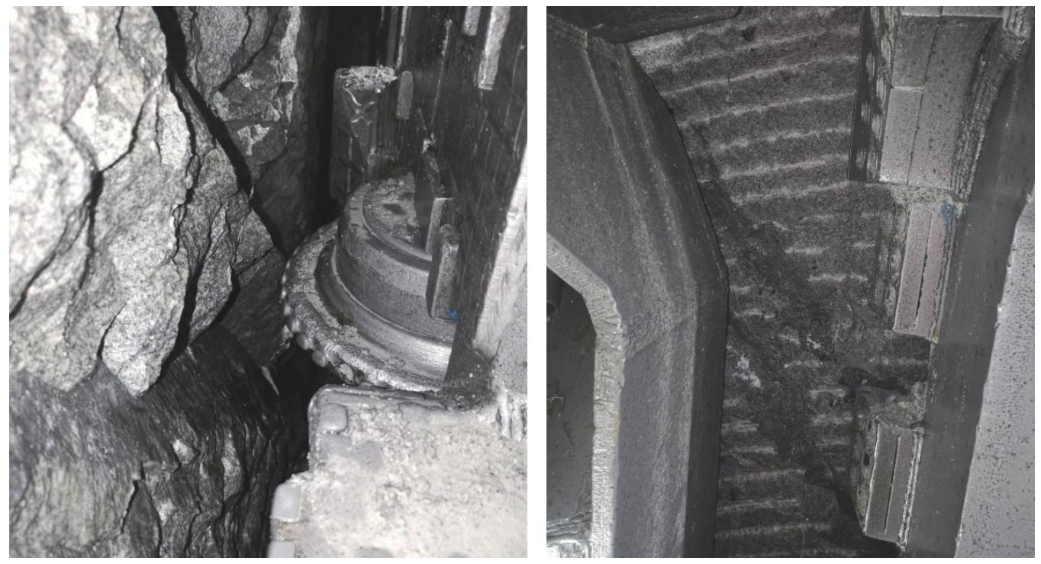



03 盾构工程刀具 · 重型扁齿刀圈技术特点
超高寿命
通过多维度的材料与结构优化，整体使用寿命可达普通刀圈的2-5倍，显著降低停机与换刀成本。
高韧性母体结构
核心基体优选40CrNiMoA超高强度合金结构钢，具备极佳的抗冲击性能，有效防止在复杂岩层下刀圈发生脆性断裂。
双方案耐磨层适配
• WC颗粒层：结合强度高、性价比优，适用范围广。
• 金属陶瓷层：表面更光滑，耐磨性更强，专为低冲击岩层定制。
冷镶硬质合金齿技术
采用“冷镶”工艺固定大直径板形硬质合金齿，齿体结合更牢固，抗冲击与抗磨损性能兼备，保障掘进的长寿命。
Notes:
特别介绍一下我们的重型扁齿刀圈。它采用了多项先进技术，包括超高寿命设计、高韧性母体结构、两种耐磨层方案以及独特的冷镶硬质合金齿技术。这些特点共同确保了它在极端工况下的卓越性能和超长寿命，是我们技术实力的集中体现。

Slide 13
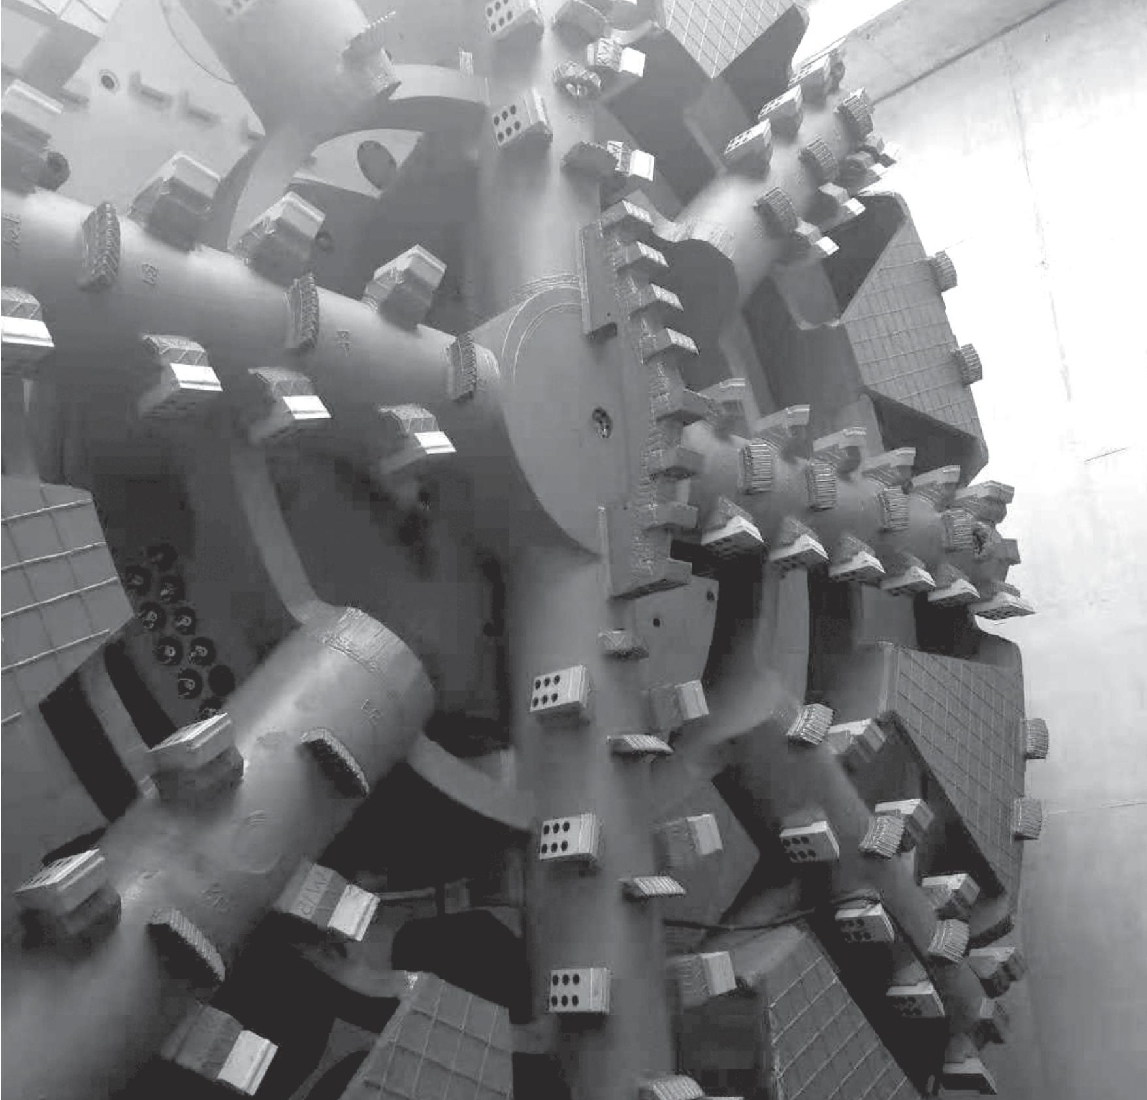
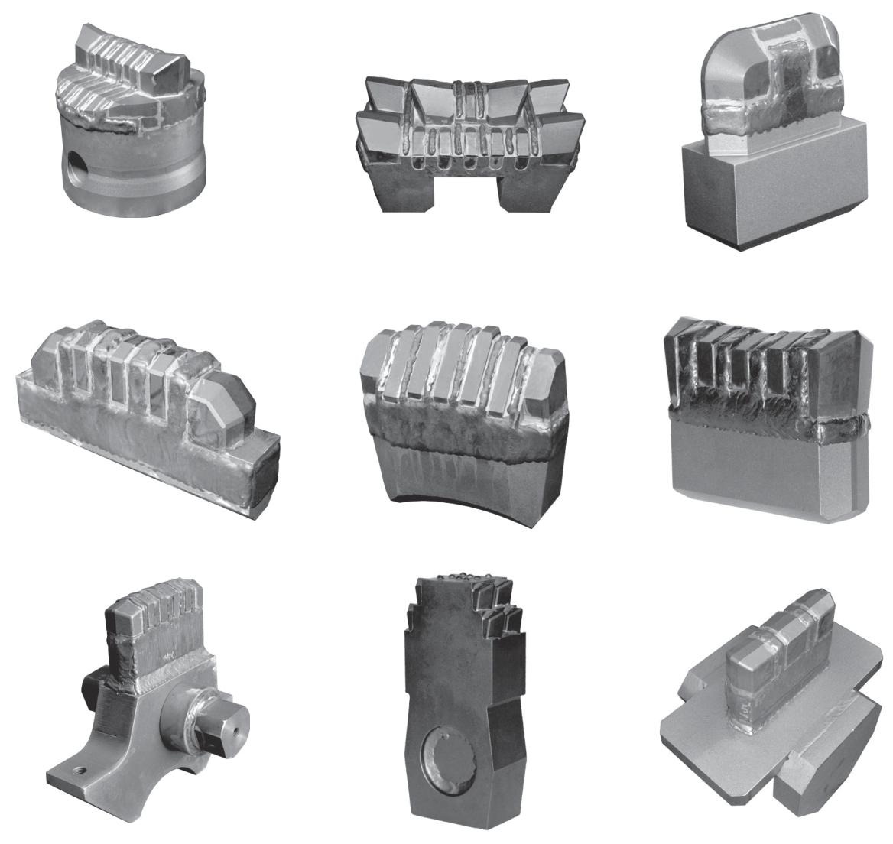

03 盾构工程刀具 - 软土刀具 (Soft Ground Cutter)
适用于软土、砂砾层及抗压强度不大于20MPa的复合地层，专为复杂软土地层高效掘进设计。
核心破岩组件：先行刀 (Forward Cutter)
又称“撕裂刀”，是接触开挖面的第一道防线。通过冲击和挤压预先疏松土体，有效降低刮刀负荷，提高切削效率，并显著延长整体刀具寿命。
中心刀 (Center Cutter)
刀盘定心，优化渣土流态与改良效果。
保护刀 (Protective Cutter)
集成超硬块与保径刀，全方位保护刀盘。
高效与耐用
刮刀 (Scraper)
负责切削已破碎岩土，确保断面清洁。
仿形刀 (Copy Cutter)
精确的超挖、补亏及姿态纠偏专用。
采用高强度耐磨合金材料，并对关键部件进行特殊强化处理，可有效降低换刀频率，保障施工连续性。
软土刀盘整体结构示意
集成多种刀具，优化开挖与排土效率
Notes:
除了硬岩刀具，我们同样精通软土刀具的设计与制造。我们的软土刀具系列专为复杂软土地层设计，集成了先行刀、中心刀、刮刀、保护刀和仿形刀等多种组件，形成一个高效协同的系统。通过采用高强度耐磨材料和特殊强化处理，我们的软土刀具实现了高效与耐用的完美结合。

Slide 14
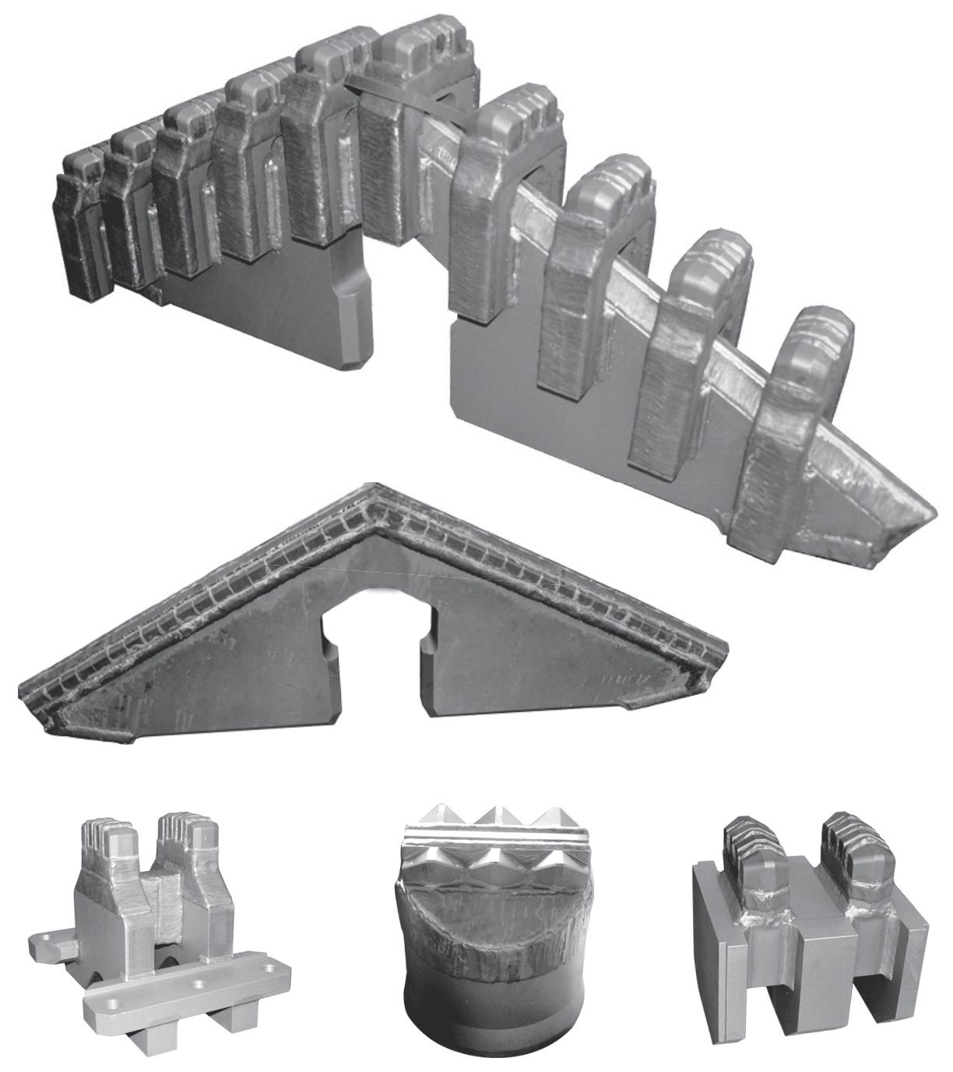



03 盾构工程刀具 - 刀具配件与其他
我们提供完善的刀具配套产品，确保工程顺利进行。
刀座 (Cutter Housing)
用于非排弃式盾构机刀具的稳定安装，结构坚固，定位精准，保障刀具在复杂地层中运行的稳定性。
滚刀配件 (Disc Cutter Accessories)
包含舌形块、拉紧块、U形块等多种精密零部件，严选材质，加工精度高，完美适配各类滚刀，确保组装可靠性。
盾尾刷 (Wire Brush Seal)
用于盾构机尾部密封，采用优质碳钢刷和不锈钢丝，耐磨耐腐，即使在高富水地层也能实现优异的止水和密封效果。
Notes:
一个完整的工程解决方案离不开完善的配套产品。我们提供包括刀座、各类滚刀配件以及高性能盾尾刷在内的全套刀具配件。这些产品同样遵循严格的质量标准，确保与我们的主刀具完美配合，为整个工程的顺利进行提供坚实保障。

Slide 15
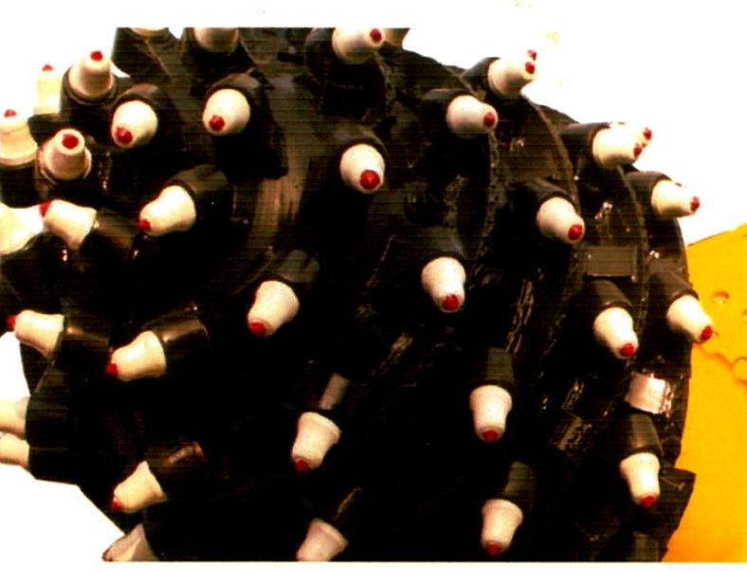



04 能源与基建刀具 - 公路铣刨截齿
为用户创造价值，提供更高性价比的产品。
高品质刀头 · 持久耐用
采用高性能硬质合金材质，碳化钨硬度高且占刀头比重约94%，有效抵抗磨损，显著增加产品在复杂工况下的使用寿命。
高温焊接 · 结构稳固
使用自主研发的专用高温焊料，在1100℃以上的高温环境下进行精密焊接，确保刀体与刀头结合紧密、熔合充分，有效防止作业中刀头脱落。
先进热处理 · 刚柔并济
采用差异化热处理工艺，使截齿形成上下两节硬度梯度（上部HRC52+耐腐，下部HRC40抗冲击），完美兼顾耐磨性与抗冲击性双重性能。
Notes:
现在我们转向能源与基建领域的刀具。首先是公路铣刨截齿。我们的产品通过采用高品质刀头、高温焊接技术和先进的热处理工艺，实现了持久耐用、结构稳固和刚柔并济的特点，旨在为用户提供更高性价比的解决方案。

Slide 16
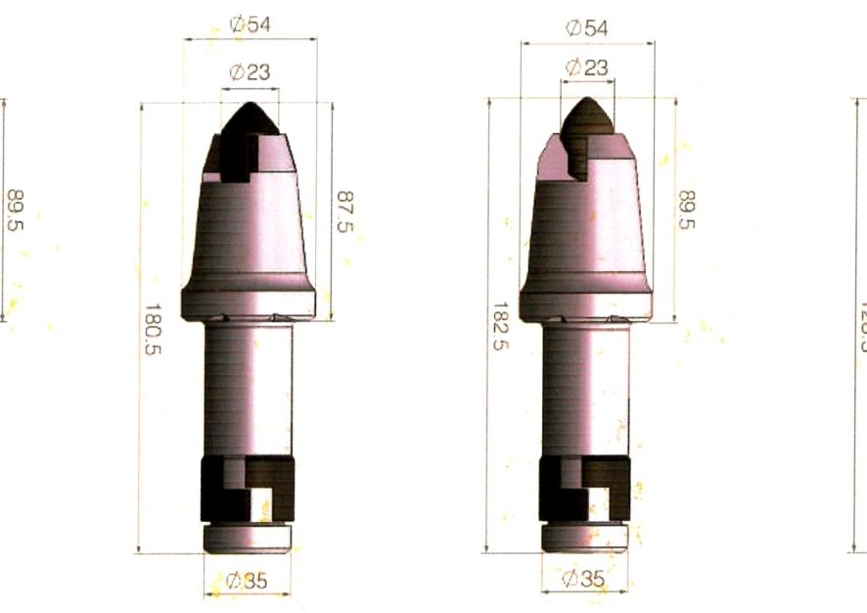

04 能源与基建刀具 - 采煤齿系列
采煤机破碎岩石和煤层的重要部件，性能直接影响采煤效率。
材料特性
齿体: 42CrMo钢
具备高强度与优异的韧性，确保在高冲击环境下的结构稳定性。
刀头: 碳化钨合金
极高硬度，耐磨损性能突出，显著延长刀具使用寿命。
全系列产品型号
U95 · U47 · U82 · U84 · U85 · U92 · U94 · U170系列
可根据不同工况与机型需求，提供定制化解决方案。
Notes:
在采煤领域，我们的采煤齿系列是提升效率的关键。我们采用优质的42CrMo钢作为齿体，搭配高硬度的碳化钨合金刀头，确保了产品在高强度冲击下的结构稳定和超长寿命。我们提供从U95到U170的全系列产品，可满足不同采煤机的定制化需求。

Slide 17
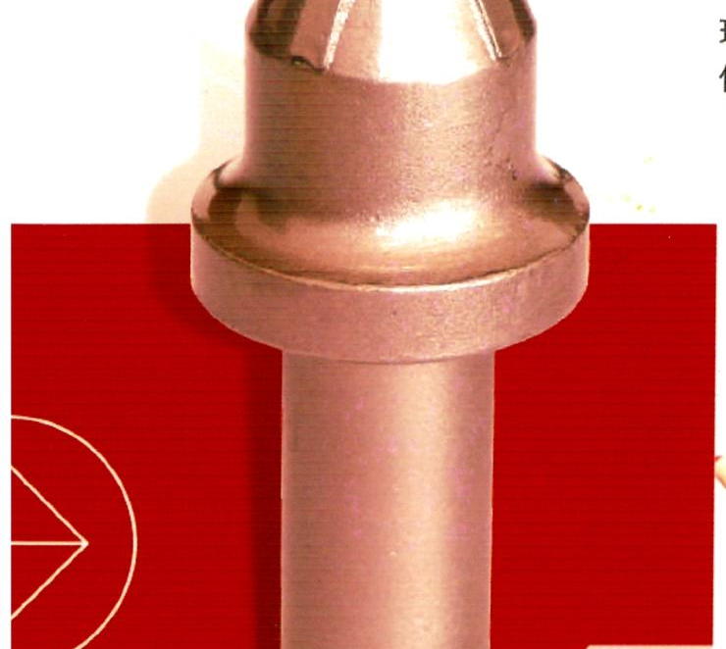
04 能源与基建刀具 · 掘进及旋挖齿系列
应用场景与核心特性
该系列刀具专为巷道掘进设备与旋挖钻机工况设计。产品钢体精选高强度特种钢材，在极端冲击与磨损环境下，能保持优异的高强韧性和高耐磨性，确保施工安全与高效。
全规格产品型号矩阵
• S100系列 • S120系列 • S135系列
•S150系列• S160系列 • 更多定制化型号
产品实物图：高强度掘进及旋挖齿系列
Notes:
我们的掘进及旋挖齿系列，是为巷道掘进和旋挖钻机量身打造的。产品采用高强度特种钢材，能够在极端恶劣的工况下保持出色的韧性和耐磨性。我们提供从S100到S160的全规格产品矩阵，并支持定制化开发，以满足各类工程的特殊要求。

Slide 18
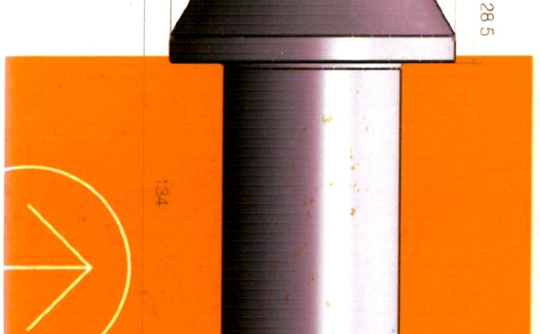
04 能源与基建刀具 - 齿靴系列
TOOTH BOOT SERIES
齿靴系列 · 核心防护
▌ 产品定位：截齿与齿座的“防护盾”
作为截齿与截齿座之间的精密连接件，齿靴的核心使命是充当物理屏障，有效防止高强度作业下截齿座的直接磨损，是保障采煤机滚筒的关键结构，避免因局部损坏导致的整机停机风险。
▌ 配套价值：降本增效的综合方案
提供多规格热齿靴系列，可与全系统截齿完美匹配。通过延长综采设备核心部件的整体使用寿命，大幅降低设备的综合维护与运营成本，提升矿山开采的经济效益。
齿靴系列 · 精密连接 坚若磐石
为综采设备提供可靠防护与高效适配
Notes:
最后介绍的是我们的齿靴系列。它扮演着“防护盾”的角色，保护昂贵的截齿座免受直接磨损，是保障采煤机滚筒正常运行的关键。我们提供的多规格热齿靴系列，不仅能与我们的截齿完美匹配，更能通过延长设备寿命，为客户带来显著的降本增效价值。

Slide 19

05 实力见证 · 深圳前海深隧工程
▌ 项目概况
国内首条大型综合排水深隧系统，旨在解决城市内涝及水环境治理难题，被誉为守护前海的“地下长城”与“水屏障”。
▌ 极端地质挑战
面临“上软下硬”的复合地层挑战，岩石平均单轴抗压强度达120MPa，局部硬岩强度峰值突破140MPa，对刀具耐磨性要求极高。
▌ 优异使用表现
我司重型镶齿滚刀连续掘进软硬不均段111环后，无异常掉块，解损量极小，最终顺利完成216-427环全段掘进，助力项目高效推进。
Notes:
接下来，让我们通过实际案例来见证北极鸥的实力。在深圳前海深隧工程中，我们面临着“上软下硬”的极端地质挑战，岩石强度极高。我们的重型镶齿滚刀在此项目中表现出色，连续掘进111环后依然保持优异状态，成功助力项目高效完成。

Slide 20

05 实力见证 · 大连地铁五号线海底隧道
项目概况
国际首例岩溶地层超大盾构海底隧道，也是国内最长距离硬岩地层盾构隧道，是行业公认的高难度标杆工程。
地质挑战
穿越地层溶洞溶沟多达1000多个，地质断层密布、软硬不均，施工风险极高，被誉为“地质博物馆”级别的挑战。
硬核表现
我司提供的镶齿滚刀表现优异，单圈掘进距离达到普通光面滚刀的3-5倍，显著减少了停机换刀频次。
Notes:
在大连地铁五号线海底隧道这一世界级难题工程中，我们的镶齿滚刀再次证明了其卓越性能。面对“地质博物馆”般复杂的地质条件，我们的产品单圈掘进距离是普通滚刀的三到五倍，极大地提升了施工效率，减少了停机时间。

Slide 21

05 实力见证 - 深圳春风路隧道工程
项目概况
项目为单洞双层结构，施工难度极大。其中约80%为全新断面岩石，且岩石质地极其坚硬，实测最大抗压强度高达173.7 MPa，对刀具性能提出了极高要求。
使用情况
我司针对性研发的“重型扁齿滚刀”在该项目中表现优异，单刀寿命提升至传统光面滚刀的3-4倍。并通过现场数据反馈，持续优化滚刀结构设计，大幅提升了设备在复杂岩层下的作业稳定性。
Notes:
深圳春风路隧道工程以其极高的岩石强度而闻名。我们为此专门研发的“重型扁齿滚刀”在这里大显身手，单刀寿命达到了传统滚刀的三到四倍。更重要的是，我们通过现场数据反馈，不断优化产品设计，进一步提升了设备的作业稳定性。

Slide 22
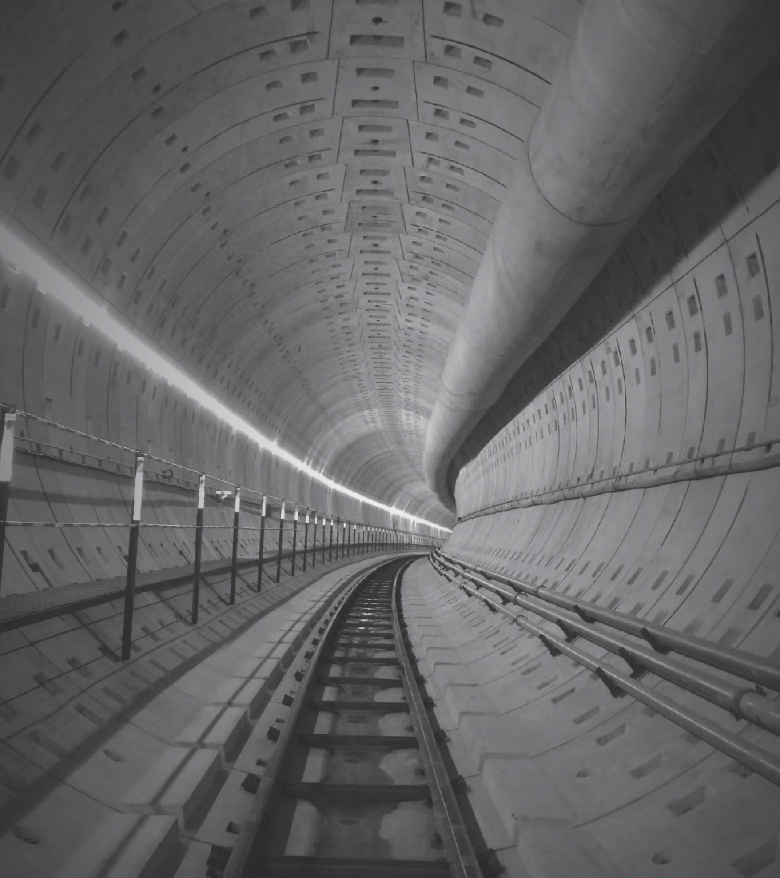


05实力见证 | 武汉轨道交通7号线三阳路隧道
项目概况
这是世界首条公铁合建的盾构法隧道，开挖直径达15.76米，代表了当时超大直径盾构施工技术的最高水平之一，是集复杂性与创新性于一体的世界级工程。
地质挑战
隧道穿越极其复杂的硬融结砾岩层，岩石强度极高，对刀具的冲击与磨耗远超常规工程。常规刀具难以承受长距离掘进，极易发生失效风险。
关键破局：“宝塔刀”技术
定制研发的特殊先行刀——“宝塔刀”，采用分层合金结构布局，实现掌子面开挖全覆盖。攻克了地层适应性难题，刀具寿命实现成倍提高，有力保障了隧道的安全与顺利贯通。
Notes:
在武汉三阳路隧道这一世界级工程中，我们面临着前所未有的地质挑战。为了攻克难关，我们创新研发了“宝塔刀”技术。这种特殊的先行刀通过独特的分层合金结构，成功解决了刀具寿命短的问题，实现了成倍的寿命提升，为隧道的顺利贯通提供了关键技术支持。

Slide 23


感谢聆听
欢迎光临指导！ | 对接电话：0531-888253477
北极鸥航空科技（山东）集团有限公司 | Xeme airline technology(Shandong) Group
Notes:
我的介绍到此结束，感谢各位的聆听。我们期待与您携手合作，共同开创工程刀具领域的新篇章。如果您有任何问题或希望进一步了解我们的产品和服务，请随时通过屏幕上的电话与我们联系。谢谢大家！

